Slide 1
LEZIONE № 003
WWW.ALFASCHOOL.ORG
TEL +79067375098
Школа итальянского языка в Москве

Slide 2
I CONIUGAZIONE
ЧИТАТЬ
Я ЧИТАЮ
ТЫ ЧИТАЕШЬ
ОН ЧИТАЕТ
МЫ ЧИТАЕМ
ВЫ ЧИТАЕТЕ
ОНИ ЧИТАЮТ
II CONIUGAZIONE
II спряжение
ГОВОР ИТЬ
Я ГОВОРЮ
ТЫ ГОВОРИШЬ
ОН ГОВОРИТ
МЫ ГОВОРИМ
ВЫ ГОВОРИТЕ
ОНИ ГОВОРЯТ
корень окончание
корень окончание

Slide 3
1ª CONIUGAZIONE
CANTARE
IO CANTO
TU CANTI
LUI CANTA
NOI CANTIAMO
VOI CANTATE
LORO CANTANO
2ª CONIUGAZIONE
CREDERE
CREDO
CREDI
CREDE
CREDIAMO
CREDETE
CREDONO
3ª CONIUGAZIONE
PARTIRE
PARTO
PARTI
PARTE
PARTIAMO
PARTITE
PARTONO
3ª CONIUGAZIONE B
PULIRE
PULISCO
PULISCI
PULISCE
PULIAMO
PULITE
PULISCONO
1e спряжение
2^{и} спряжение
3^{и} спряжение
корень окончание
корень окончание
корень окончание
корень окончание

Slide 4
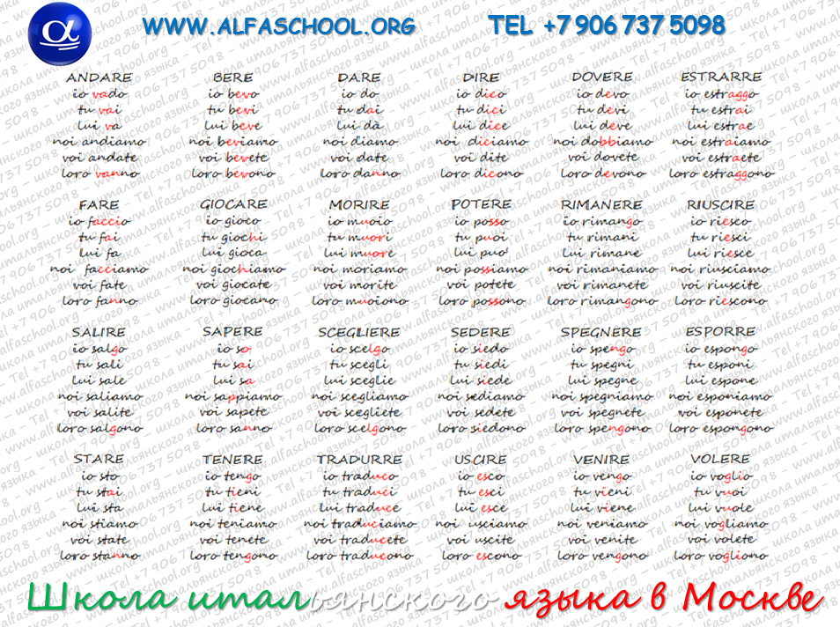

Slide 5
ARRIVEDERCI ALLA
PROSSIMA LEZIONE

